Slide 1

人教2019 A版 选择性必修 一
第二章 直线和圆的方程
2.2.1直线的点斜式方程

Slide 2
学习目标
1.掌握直线方程的点斜式和斜截式,并会用它们求直线的方程
2.了解直线的斜截式方程与一次函数的关系
3.会用直线的点斜式方程与斜截式方程解决直线的平行与垂直问题.

Slide 3
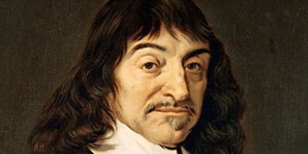
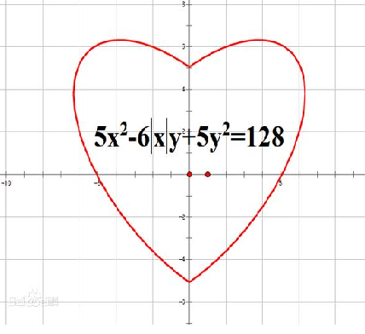
情境导学
笛卡尔出生于法国，毕业于普瓦捷大学，法国著名哲学家、物理学家、数学家，被黑格尔称为“近代哲学之父”。
在笛卡尔之前，几何与代数是数学中两个不同的研究领域。他站在方法论的自然哲学的高度，认为希腊人的几何学过于依赖于图形，束缚了人的想象力。对于当时流行的代数学，他觉得它完全从属于法则和公式，不能成为一门改进智力的科学。因此他提出必须把几何与代数的优点结合起来，建立一种“真正的数学”。
笛卡尔的思想核心是：把几何学的问题归结成代数形式的问题，用代数学的方法进行计算、证明，从而达到最终解决几何问题的目的。依照这种思想他创立了“解析几何学”。

Slide 4
我们知道给定一点和一个方向可以唯一确定一条直线，这样，在平面直角坐标系中给定一个点$$P_{0}\left(x_{0},y_{0}\right)$$和斜率$$k$$就能唯一确定一条直线，也就是说这条直线上任意一点坐标$$(x,y)$$与点$$P_{0}的$$坐标$$\left(x_{0},y_{0}\right)$$和斜率$$k$$之间的关系是完全确定的，那么这一关系如何表示呢？

Slide 5
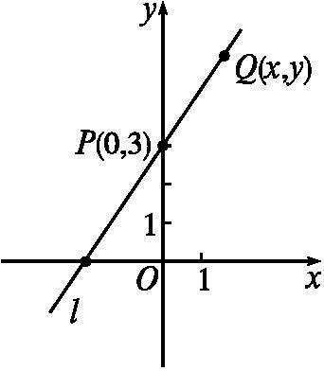
新知探究
在平面直角坐标系中,直线l过点P(0,3),斜率k=-2,Q(x,y)是直线l上不同于P的任意一点,如图所示.由于P,Q都在l上,所以可以用P,Q的坐标来表示直线l的斜率 =2,即得方程y=2x+3.这表明直线l上任一点的坐标(x,y)都满足y=2x+3.那么满足方程y=2x+3的每一组(x,y)所对应的点也都在直线l上吗?

Slide 6
新知探究
一、直线的点斜式方程
点睛1.点斜式应用的前提是直线的斜率存在,若斜率不存在,则不能应用此式.
2.点斜式方程中的点只要是这条直线上的点,哪一个都可以.
3.当直线与x轴平行或重合时,方程可简写为y=y0.特别地,x轴的方程是y=0;当直线与y轴平行或重合时,不能应用点斜式方程.此时可将方程写成x=x0.特别地,y轴的方程是x=0.

Slide 7
二、直线的斜截式方程
点睛 1.直线的斜截式方程是直线的点斜式方程的特殊情况.
2.截距是一个实数,它是直线与坐标轴交点的横坐标或纵坐标,可以为正数、负数和0.当直线过原点时,它的横截距和纵截距都为0.
3.由直线的斜截式方程可直接得到直线的斜率和纵截距,如直线y=2x-1的斜率k=2,纵截距为-1.

Slide 8
三、根据直线的斜截式方程判断两直线平行与垂直
对于直线l1:y=k1x+b1,l2:y=k2x+b2,
l1∥l2⇔k1=k2,且b1≠b2;
l1⊥l2⇔k1k2=-1.
点睛：两直线的斜率之积为-1,则两直线一定垂直;两条直线的斜率相等,两直线不一定平行,还可能重合.

Slide 9
典例解析
例1求满足下列条件的直线方程:
(1)经过点(2,-3),倾斜角是直线y= 2x 倾斜角的2倍;
(2)经过点P(5,-2),且与y轴平行;
(3)过P(-2,3),Q(5,-4)两点.
思路分析:先求出直线的斜率,然后由点斜式写出方程.

Slide 10
归纳总结
点斜式方程的求法
(1)求直线的点斜式方程,关键是求出直线的斜率,所以,已知直线上一点的坐标及直线的斜率或直线上两点坐标,均可求出直线的方程.
(2)斜率不存在时,可直接写出过点(x0,y0)的直线方程x=x0.

Slide 11
跟踪训练
跟踪训练1 直线l1的倾斜角为135°,直线l2经过点B(-1,4).求满足下列条件的直线l2的方程.
(1)直线l2∥l1;
(2)直线l2⊥l1.
解:(1)由已知直线l1的斜率k1=tan 135°=-1.
因为l2∥l1,所以直线l2的斜率k2=k1=-1.
又直线l2经过点B(-1,4),
代入点斜式方程得y-4=-1×[x-(-1)],即y=-x+3.
(2)由已知直线l1的斜率k1=tan 135°=-1.
又直线l2经过点B(-1,4),
代入点斜式方程得y-4=1×[x-(-1)],即y=x+5.

Slide 12
典例解析
例2 求满足下列条件的直线方程:
(1)经过点(0,-2),且与直线y=3x-5垂直;
(2)与直线y=-2x+3平行,与直线y=4x-2在y轴上的截距相同.
思路分析:写出直线的斜率及在y轴上的截距,用斜截式写出直线方程.
解:(1)因为直线y=3x-5的斜率为3,且所求直线与该直线垂直,
所以所求直线斜率为 .
又直线过点(0,-2),由直线方程的斜截式,得y= ,
即x+3y+6=0.
(2)直线y=-2x+3的斜率为-2,直线y=4x-2在y轴上的截距为-2.
由题意知,所求直线的斜率为-2,在y轴上的截距也为-2.
由直线方程的斜截式,得y=-2x-2,
即2x+y+2=0.

Slide 13
归纳总结
斜截式方程的求法
已知直线的斜率与y轴上的截距,可直接写出直线的方程;已知直线的斜截式方程,可得直线的斜率与y轴上的截距.直线的斜截式方程形式简单,特点明显,是运用较多的直线方程的形式之一.

Slide 14
跟踪训练

Slide 15
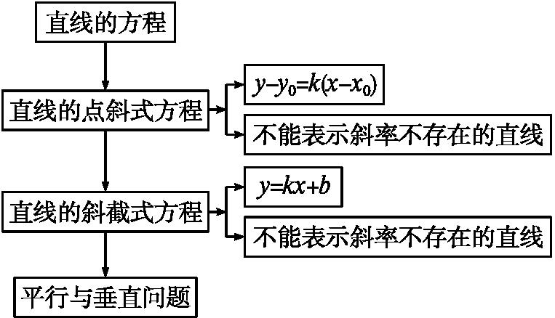
课堂小结

